Slide 1
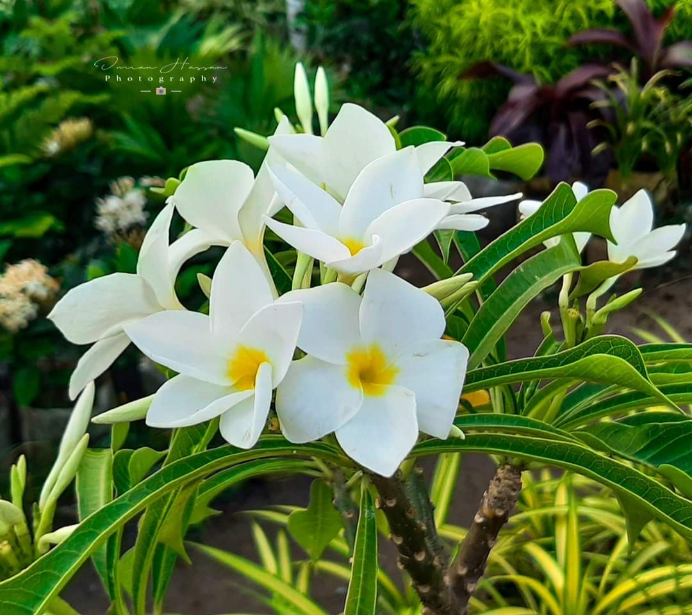
সবাইকে স্বাগতম

Slide 2
পরিচিতি
তাহমিনা পারভীন
সহকারী শিক্ষক
ভারারুল হারান মামুদ ইসলামিয়া দাখিল মাদ্রাসা, গাজীপুর ।

Slide 3
পাঠ পরিচিতি
শ্রেণিঃ ষষ্ঠ
বিষয় – বাংলা
পাঠ – কবিতা
সময়- ৪০ মিনিট

Slide 4
শিখনফল
১।কবি রবীন্দ্রনাথ ঠাকুরের সংক্ষিপ্ত পরিচয় বলতে পারবে।
২।‘জন্মভূমি’ কবিতাটি শুদ্ধভাবে আবৃত্তি করতে পারবে।
৩।কবির শেষ ইচ্ছা কী তা বর্ণনা করতে পারবে।

Slide 5
নিচের ছবিটি পর্যবেক্ষণ কর এবং বল-

Slide 6
পাঠ শিরোনাম

Slide 7
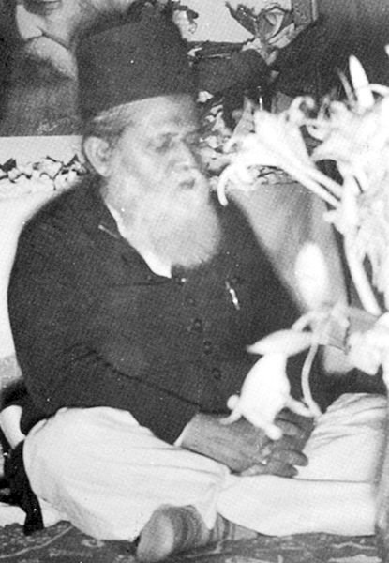
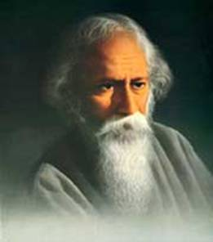
নিচের কোন ছবিটি রবীন্দ্রনাথ ঠাকুরের ?
মহর্ষি দেবেন্দ্রনাথ ঠাকুর
ড. মুহম্মদ
শহীদুল্লাহ
রবীন্দ্রনাথ ঠাকুর

Slide 8
রবীন্দ্রনাথ ঠাকুর
জন্মঃ ১৮৬১ খ্রিঃ ৭ই মে ।
গীতাঞ্জলি, বলাকা, সোনার তরী,
গল্পগুচ্ছ, বিসর্জন, রাজা, ডাকঘর, রক্তকরবী
১৯১৩সালেনোবেল পুরুস্কার লাভ করেন
মৃত্যুঃ
১৯৪১ খ্রিঃ
৭ই আগস্ট
সাহিত্যিক, চিন্তাবিদ, শিক্ষাবিদ, সুরকার, অভিনেতা, চিত্রশিল্পী
কবি পরিচিতি
we›`y

Slide 9
শব্দার্থ ও বাক্য রচনা লিখ
জোড়ায় কাজ
১।মুদব-
২।গগন-
৩।নয়ন

Slide 10
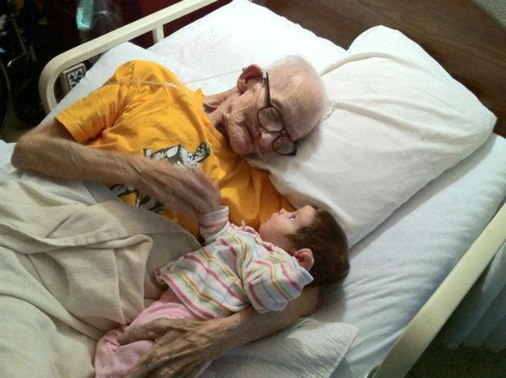
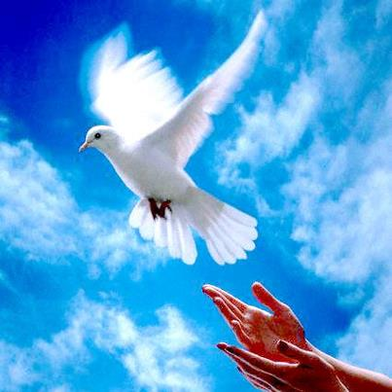
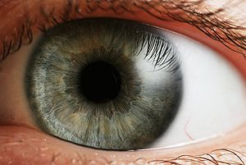
শব্দার্থ
মুদব
বুজব
গগন
আকাশ
আঁখি
নয়ন

Slide 11
সরব পাঠ

Slide 22
দলীয় কাজ
‘ধনধান্য পুষ্পভরা আমাদের এই বসুন্ধরা;
তাহার মাঝে আছে দেশ এক-সকল দেশে সেরা;
ও সে স্বপ্ন দিয়ে তৈরি সে দেশ স্মৃতি দিয়ে ঘেরা;
এমন দেশটি কোথাও খুজেঁ পাবে নাকো তুমি,
সকল দেশের রাণি সে যে –আমার জন্মভূমি।’
* উদ্দীপকে ‘‌‌‍‍জন্মভূমি’ কবিতার কোন দিকটির মিল লক্ষ্য করা যায়?ব্যাখ্যা কর।

Slide 23
মূল্যায়ন
১। কবির শেষ ইচ্ছা কী?
২। কবির মন আকুল হয় কীসে?
৩। ‘মুদব নয়ন শেষে’ বলতে কবি কী বোঝাতে চেয়েছেন?

Slide 24
বাড়ির কাজ
‘জন্মভূমি’ কবিতার সাথে মিল রেখে দশটি বাক্য লিখে আনবে।

Slide 25
সবাইকে ধন্যবাদ

